Slide 1
Uključivanje učenika u donošenje odluka u školi i zajednici
Vlatka Zahirović
ŽSV ravnatelja 27. kolovoza 2026.

Slide 2
Donošenje odluka u školi
Zakonskom regulativom omogućeno je da, uz ravnatelja, u aktivnosti vođenja budu uključeni drugi dionici škole.
Formalna tijela:
  Školski odbor,
  Učiteljsko vijeće,
  Vijeće roditelja i
  Vijeće učenika.

Slide 3
Donošenje odluka u školi
Koliko su drugi dionici zaista uključeni u donošenje odluka u školi?
Koja je kvaliteta uključenosti dionika?
Uključuju li se dionici samoinicijativno u aktivnosti vođenja ili im je uključivanje nametnuto?

Slide 4
Istraživanje o modelu školskog vođenja kojeg primjenjuju ravnatelji osnovnih škola u Republici Hrvatskoj
Online upitnik popunilo je 272 ravnatelja osnovnih škola.
Koji model školskog vođenja primjenjuju ravnatelji ispitano je kroz uključenost drugih dionika u proces donošenja odluka u školi.

Slide 5
Rezultati istraživanja o uključenosti učenika
27,57 % ravnatelja u donošenje odluka uključuje vijeće učenika.
15,81 % ravnatelja u donošenje odluka uključuje učenike koji nisu članovi vijeća učenika.
27,21 % ravnatelja oduku donosi samostalno, ali pita učenike za mišljenje.
63,05 % ravnatelja uvažava mišljenje učenika.

Slide 6
Rezultati istraživanja o uključenosti učenika
Sudjelovanje i utjecaj učenika u donošenju odluka u školama najniže su ocijenjeni:
  Školski odbor
  Učiteljsko vijeće
  ostali zaposlenici škole
  Vijeće roditelja
  lokalna zajednica
  svi roditelji
  Vijeće učenika
  svi učenici.

Slide 7
Zašto je važno uključiti učenike u donošenje odluka u školi?
Uključivanje učenika u donošenje odluka u školi važno je iz više razloga, a koristi imaju i učenici i škola kao ustanova.
Uključivanje učenika razvija osjećaj pripadnosti školi.
  Kada učenici imaju priliku izraziti svoje mišljenje i sudjelovati u donošenju odluka, školu doživljavaju kao svoju zajednicu, a ne samo kao mjesto u kojem moraju boraviti. To povećava osjećaj odgovornosti i povezanosti sa školom.

Slide 8
Zašto je važno uključiti učenike u donošenje odluka u školi?
Uključivanje učenika potiče razvoj demokratskih vrijednosti.
  Sudjelovanjem u donošenju odluka učenici uče:
    poštovati različita mišljenja
    argumentirano iznositi svoje stavove
    pregovarati
    donositi zajedničke odluke
    prihvaćati odgovornost za vlastite izbore.
  Na taj način škola postaje mjesto učenja demokracije kroz iskustvo, a ne samo kroz teoriju.

Slide 9
Zašto je važno uključiti učenike u donošenje odluka u školi?
Uključivanje učenika razvija socijalne i komunikacijske vještine.
  Sudjelovanje u školskom životu potiče razvoj:
    suradnje
    timskog rada
    komunikacijskih vještina
    empatije
    kritičkog mišljenja.
  To su kompetencije koje su važne i izvan školskog okruženja.

Slide 10
Zašto je važno uključiti učenike u donošenje odluka u školi?
Uključivanje učenika povećava motivaciju i angažiranost učenika.
  Učenici su spremniji prihvatiti pravila i aktivnosti u čijem su stvaranju sudjelovali. Kada osjećaju da se njihov glas uvažava, raste njihova motivacija za aktivno sudjelovanje u nastavi i izvannastavnim aktivnostima.

Slide 11
Zašto je važno uključiti učenike u donošenje odluka u školi?
Uključivanje učenika poboljšava kvalitetu školskog okruženja.
  Učenici najbolje poznaju svoje potrebe, interese i svakodnevne izazove. Njihovi prijedlozi mogu pomoći školi u donošenju kvalitetnijih odluka o:
    organizaciji nastave
    školskim projektima
    uređenju školskog prostora
    izvannastavnim aktivnostima
    pravilima ponašanja.

Slide 12
Zašto je važno uključiti učenike u donošenje odluka u školi?
Uključivanje učenika priprema učenike za aktivno građanstvo.
  Jedan od važnih ciljeva suvremenog obrazovanja jest odgoj aktivnih i odgovornih građana. Uključivanje učenika u donošenje odluka pomaže im da razviju svijest o tome da mogu utjecati na promjene u svojoj zajednici.
Uključivanje učenika u skladu je sa suvremenim obrazovnim politikama.
  Sudjelovanje učenika jedno je od važnih načela koje promiču međunarodne organizacije poput UNESCO i Europska komisija. Ono je povezano s razvojem demokratske kulture, uključivosti i dobrobiti učenika.

Slide 13
Zašto je važno uključiti učenike u donošenje odluka u školi?
Jednostavno rečeno: učenici koji sudjeluju u donošenju odluka ne postaju samo bolji učenici nego i odgovorniji, samostalniji i aktivniji članovi društva.

Slide 14
Uključenost učenika OŠ kralja Tomislava, Našice
Učenici žele biti uključeni u donošenje sljedećih odluka:
  kreiranje rasporeda sati 59,02 %
  odabir odredišta za školske izlete 58,2 %
  jelovnik školske kuhinje 58,2 %
  kreiranje razrednih pravila 42,21 %
  planiranje izvannastavnih aktivnosti 40,57 %.
Za sudjelovanje u donošenju odluka nije zainteresirano 12,3 % učenika.

Slide 15
Uključenost učenika OŠ kralja Tomislava, Našice
U humanitarne akcije u školi uključeno je 72,13 % učenika.
U humanitarne akcije u zajednici uključeno je 35,25 % učenika.

Slide 16
Erasmus+ projekt „Rastimo zajedno!”
Cilj: Poticanje sudjelovanja učenika u demokratskom životu razvijanjem interesa za aktivno građanstvo kroz jačanje socijalno-emocionalnih kompetencija učenika i učitelja te primjenu inovativnih metoda rada.
Strukturirani tečaj Finnish Models of Student Engagement, Helsinki, od 16. do 21. ožujka 2026.
Praćenje rada u Stapaskoli, Reykjanesbær, Island od 1. do 7. ožujka 2026.

Slide 17
Uključenost učenika u finskim školama

Slide 18
Uključenost učenika u finskom Nacionalnom kurikulumu
Učenici se promatraju kao aktivni sudionici vlastitog učenja i aktivni članovi školske zajednice.
Školska kultura treba poticati sudjelovanje, uključivost i mogućnosti utjecaja na donošenje odluka, uz istodobno pružanje potpore dobrobiti i motivaciji učenika.
Učenike se potiče da:
  aktivno sudjeluju u učenju i svakodnevnom životu škole
  iznose svoja mišljenja i budu saslušani
  surađuju s drugima i preuzimaju odgovornost.

Slide 19
Finski modeli uključivanja učenika
Vršnjački poticatelji (peer activators): učenici potiču svoje vršnjake na aktivno sudjelovanje
Program medijacije (Verso program): razvoj vještina mirnog rješavanja sukoba
Eko-škole i program ambasadora okoliša

Slide 20
1. Škole u pokretu – učenici potiču svoje vršnjake na aktivno sudjelovanje

Slide 21
Škole u pokretu (Schools on the Move)
Nacionalni program čiji je cilj povećati tjelesnu aktivnost tijekom školskog dana.
Program je osmišljen kako bi unaprijedio kulturu tjelesne aktivnosti.
Cilj je uključiti više kretanja i tjelesne aktivnosti u svakodnevni život učenika.

Slide 22
Vršnjački poticatelji
Učenici osposobljeni za poticanje i vođenje tjelesnih aktivnosti.
Organiziraju aktivnosti tijekom odmora i školskih događanja.
Potiču uključivost, kretanje i aktivno sudjelovanje svih učenika.
Gotovo polovica škola u programu ima osposobljene vršnjačke poticatelje.

Slide 23
Učinci i prednosti programa
Povećava razinu tjelesne aktivnosti tijekom školskog dana kod učenika svih dobnih skupina.
Potiče razvoj učeničkog vodstva, samopouzdanja i socijalnih vještina kroz aktivno preuzimanje odgovornosti.
Doprinosi stvaranju pozitivnog školskog ozračja i većoj uključenosti učenika u proces učenja.
Omogućuje uključive prilike za kretanje i sudjelovanje, osobito za učenike koji su inače manje tjelesno aktivni.

Slide 24
Kako uvesti program vršnjačkih poticatelja?
1. Procjena postojećeg stanja
  Analiza navika kretanja učenika tijekom školskog dana.
  Prepoznavanje skupina učenika koje su manje aktivne.
  Prikupljanje mišljenja učenika i djelatnika.
2. Osposobljavanje učenika
  Odabir zainteresiranih i odgovornih učenika.
  Edukacija o vođenju aktivnosti, uključivanju svih učenika i poticanju suradnje.
  Naglasak na ulozi vršnjačkog poticatelja kao podrške, a ne nadzornika.

Slide 25
Kako uvesti program vršnjačkih poticatelja?
3. Planiranje aktivnosti
  Definiranje vremena i mjesta provedbe (odmori, prijelazi između sati, slobodno vrijeme).
  Jasno određivanje zaduženja: vođenje igara, poticanje sudjelovanja i priprema opreme.
4. Praćenje i unapređivanje
  Praćenje uključenosti i zadovoljstva učenika.
  Prikupljanje povratnih informacija.
  Prilagodba aktivnosti prema potrebama i mogućnostima škole.

Slide 26
2. Program medijacije: razvoj vještina mirnog rješavanja sukoba

Slide 27
Cilj programa
Jačanje komunikacije unutar školskih zajednica kako bi se spriječili ili mirno riješili sukobi.
Konstruktivan pristup rješavanju nesuglasica.
Služi kao dopunski alat, a ne kao zamjena za druge oblike intervencije.
Pomaže u ranom i sigurnom rješavanju sukoba.

Slide 28
Restorativno posredovanje
Obučeni vršnjački ili odrasli medijatori vode učenike u pronalaženju konstruktivnih rješenja za sukobe.
Svako dijete se sluša i poštuje, ne okrivljuje niti etiketira. Sudionici dijele vlastite perspektive, osjećaje i potrebe.
Zajedno istražuju moguća rješenja i dogovaraju se o planu. Dogovor se kasnije prati kako bi se osiguralo da se poštuje i da je učinkovit.

Slide 29
Kako uključiti učenike u medijaciju?
Osposobiti 2 učenika u razrednoj nastavi i 2 učenika u predmetnoj nastavi u obje smjene
Snažna svakodnevna suradnja između učenika, učitelja i roditelja.
Mentorski sastanci za vršnjačke medijatore svih dobnih skupina.
Integracija s programima protiv vršnjačkog nasilja i timovima za dobrobit učenika.
Kontinuirano profesionalno usavršavanje osoblja.

Slide 30
Dobrobiti vršnjačkog posredovanja u rješavanju sukoba
Pravi osjećaj odgovornosti također uključuje brigu za druge, spremnost da se doprinese sprječavanju drugih da čine slične stvari.

Slide 31
3. Eko-škole i program ambasadora okoliša

Slide 32
Eko-škole
Osnovane 1994. godine, djeluju u preko 100 zemalja i dopiru do 20 milijuna djece i mladih diljem svijeta.
Njima upravlja Zaklada za ekološki odgoj (FEE)
Program se u Finskoj provodi pod nazivom Zelena zastava već više od 20 godina.

Slide 33
Temeljne vrijednosti Eko-škole
Glas i djelovanje učenika
Povjerenje i odgovornost
Uključivost i pristupačnost
Akcija prije savršenstva
Održivost + dobrobit zajedno

Slide 34
Ambasadori okoliša
Program ambasadora okoliša je model održivosti vođen učenicima gdje učenici:
  predstavljaju ekološke perspektive,
  promatraju izazove u svakodnevnom školskom životu,
  planiraju i provode rješenja,
  utječu na stvarne školske prakse.

Slide 35
Kako uključiti učenike?
Dobrovoljno sudjelovanje učenika
Jasne uloge i očekivanja
Stvarni utjecaj na odluke
Odrasli mentori
Vidljivost učeničkih akcija
Proslava napretka

Slide 36
Dobrobiti za učenike
Osjećaj svrhe i pripadnosti zajednici
Emocionalna dobrobit
Suradnja i empatija
Uključivanje različitih snaga

Slide 37
Uključenost učenika u islandskim školama

Slide 38
Uključenost učenika u islandskom Nacionalnom kurikulumu
U islandskom kurikulumu naglašava se da učenici trebaju preuzimati odgovornost za vlastito učenje od samog početka školovanja.
Učenici, u skladu sa svojom dobi i zrelošću, sudjeluju u donošenju odluka o:
  postavljanju ciljeva učenja,
  odabiru metoda rada,
  načinu izvršavanja zadataka,
  suradničkom ili samostalnom radu i
  odabiru pojedinih sadržaja i aktivnosti.

Slide 39
Uključenost u svakodnevni život škole
Učenike se pita:
  Kako žele učiti?
  Kako bi trebalo urediti školski prostor?
  Koje bi aktivnosti željeli u školi?
  Kako poboljšati školsko ozračje?
  Kako riješiti sukobe?
  Koja bi pravila trebalo promijeniti?
Učenici nisu samo članovi učeničkog vijeća, nego aktivni partneri u oblikovanju školske kulture.

Slide 40
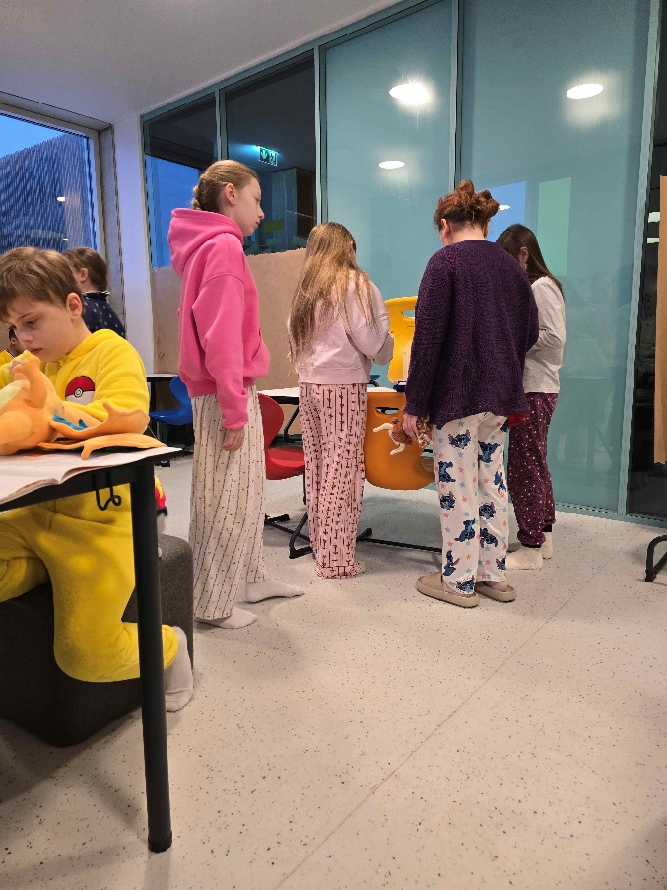
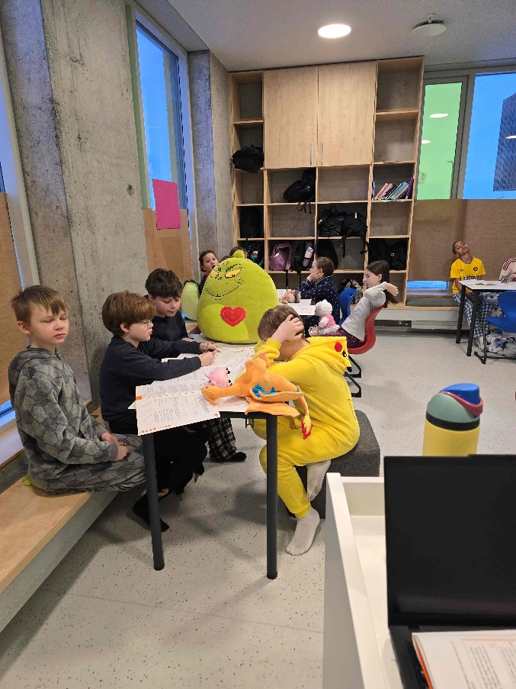
Dan u pidžamama

Slide 41
Za razmišljanje…
Kako potaknuti učenike na aktivnije sudjelovanje u životu škole?
Kako aktivirati Vijeće učenika?

Slide 42
Hvala na pozornosti!

